Slide 1
構造を確認しましょう。

Slide 2
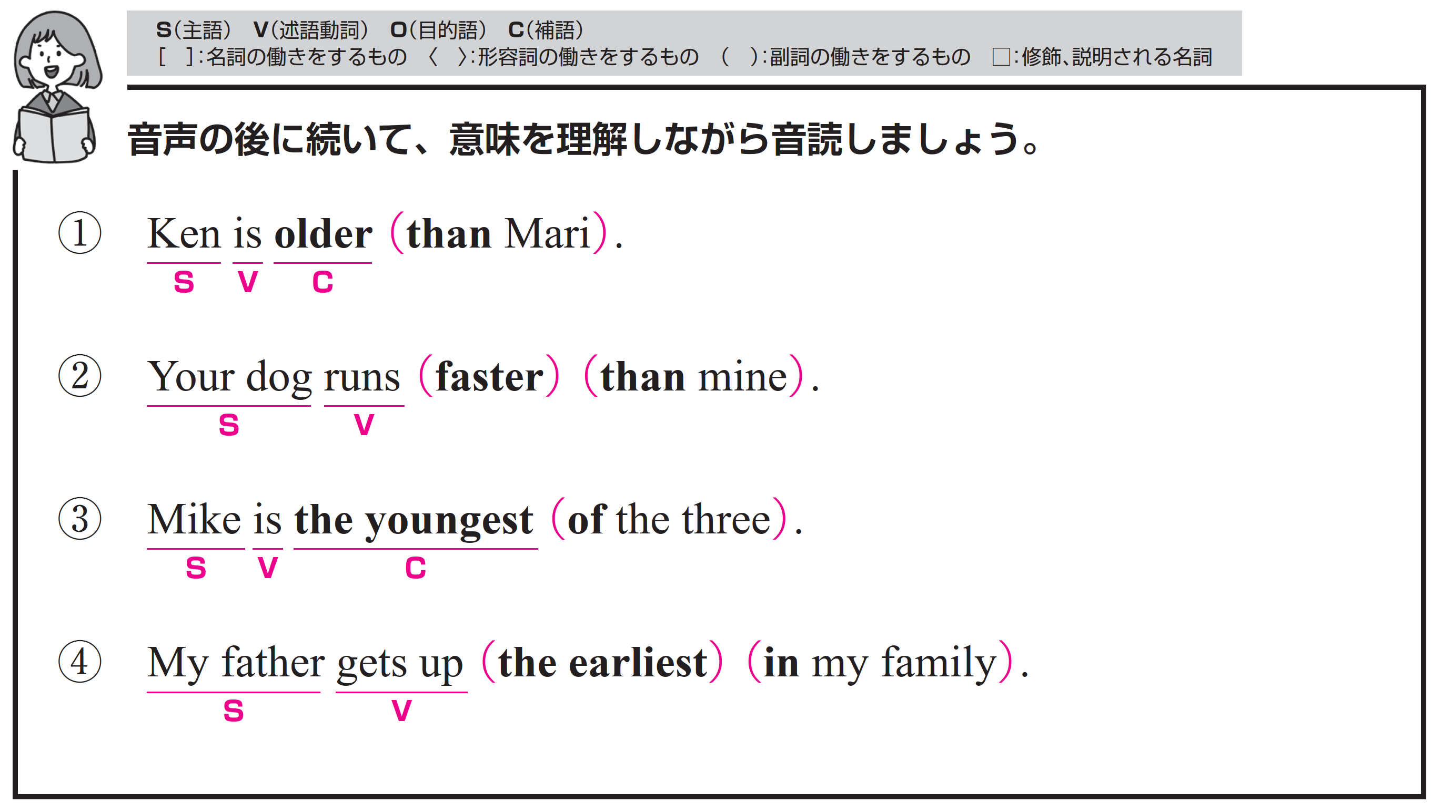
ケンはマリより年上です。
〇 Ken がS（主語）、is がV（動詞）、
older がC（補語）です。
〇 than Mari は修飾語で副詞のはたらきです。
「マリより」という意味をもち、
older の比較の対象を示しています。

Slide 3
Target Sentence
FLASH
CARD
PRACTICE！

Slide 4

ケンは 年上 です / マリより /
Ken is older / than Mari. /

Slide 5
Ken [i-] [o----] / [t---] Mari. /

Slide 6
ケンは 年上 です / マリより /

Slide 7
私の父は 年上 です /
私の母より /
My father is older /
than my mother. /

Slide 8
My father [i-] [o----] /
[t---] my mother. /

Slide 9
私の父は 年上 です /
私の母より /

Slide 10
あの建物は より大きい です /
この建物より /
That building is bigger /
than this one. /

Slide 11
That building [i-] [b-----] /
[t---] this one. /

Slide 12
あの建物は より大きい です /
この建物より /

Slide 13
あなたのイヌは私のより速く走ります。
〇 Your dog がS（主語）、runs がV（動詞）です。
〇 faster は副詞です。
「より速く」という意味をもち、
どのように走るか を説明しています。
〇 than mine は修飾語で副詞のはたらきです。
「私の犬より」という意味をもち、
faster の比較の対象を示しています。
mine = my dog（所有代名詞）です。

Slide 14
Target Sentence
FLASH
CARD
PRACTICE！

Slide 15
あなたのイヌは 走ります / より速く / 私のイヌより /
Your dog runs /
faster / than mine. /

Slide 16
Your dog [r---] /
[f-----] / [t---] mine. /

Slide 17
あなたのイヌは 走ります / より速く / 私のイヌより /

Slide 18
トムは 泳ぎます /
より速く / 彼の弟より /
Tom swims /
faster / than his brother. /

Slide 19
Tom [s----] /
[f-----] / [t---] his brother. /

Slide 20
トムは 泳ぎます /
より速く / 彼の弟より /

Slide 21
あなたは 勉強します 英語を /
より一生懸命に / エミより /
You study English /
harder / than Emi. /

Slide 22
You [s----] English /
[h-----] / [t---] Emi. /

Slide 23
あなたは 勉強します 英語を /
より一生懸命に / エミより /

Slide 24
マイクは３人の中でいちばん年下です。
〇 Mike がS（主語）、is がV（動詞）、
the youngest がC（補語）です。
〇 of the three は修飾語で副詞のはたらきです。
「3人の中で」という意味をもち、
the youngest を修飾し、比較の範囲を示しています。

Slide 25
Target Sentence
FLASH
CARD
PRACTICE！

Slide 26
マイクは いちばん年下 です / 三人の中で /
Mike is the youngest /
of the three. /

Slide 27
Mike [i-] [t--] [y-------] /
of the three. /

Slide 28
マイクは いちばん年下 です / 三人の中で /

Slide 29
トモは いちばん年下 です / 五人の中で /
Tomo is the youngest /
of the five. /

Slide 30
Tomo [i-] [t--] [y-------] /
[o-] [t--] five. /

Slide 31
トモは いちばん年下 です / 五人の中で /

Slide 32
あなたは いちばん忙しい です / 私たち全員の中で /
You are the busiest /
of us all. /

Slide 33
You [a--] [t--] [b------] /
[o-] us all. /

Slide 34
あなたは いちばん忙しい です / 私たち全員の中で /

Slide 35
私の父は家族の中でいちばん早く起きます。
〇 My father がS（主語）、gets up がV（動詞）です。
〇 the earliest は副詞です。
「最も早く」という意味をもち、
どのくらい早く起きるか を説明しています。
〇 in my family は修飾語で副詞のはたらきです。
「家族の中で」という意味をもち、
the earliest を修飾し、比較の範囲を示しています。

Slide 36
Target Sentence
FLASH
CARD
PRACTICE！

Slide 37
私の父は 起きます /
いちばん早く / 家族の中で /
My father gets up /
the earliest / in my family. /

Slide 38
My father [g---] [u-] /
[t--] [e-------] / in my family. /

Slide 39
私の父は 起きます /
いちばん早く / 家族の中で /

Slide 40
私の妹は 寝ます /
いちばん早く / 家族の中で /
My sister goes to bed /
the earliest / in my family. /

Slide 41
My sister [g---] [t-] [b--] /
[t--] [e-------] / [i-] my family. /

Slide 42
私の妹は 寝ます /
いちばん早く / 家族の中で /

Slide 43
彼女は とぶことができます /
いちばん高く /
彼女のクラスの中で /
She can jump /
the highest / in her class. /

Slide 44
My father [c--] [j---] /
[t--] [h------] / [i-] her class. /

Slide 45
彼女は とぶことができます /
いちばん高く /
彼女のクラスの中で /

